Slide 1

İLKÖĞRETİM MATEMATİK ÖĞRETMENLİĞİ
PUAN TÜRÜ
MF-1
PROGRAMIN AMACI:
İlköğretimde matematik derslerinde görev alacak öğretmenlerin yetiştirilmesine yönelik eğitim ve araştırma yapılmaktadır.
BU MESLEĞİ SEÇECEKLERDE BULUNMASI GEREKEN NİTELİKLER:
Matematikte başarılı,iyi iletişim kuran kimseler olmaları gerekir.
MEZUNLARIN KAZANDIKLARI UNVAN VE YAPTIKLARI İŞLER :
İlköğretim okullarında, Özel okullarda, dershanelerde matematik öğretmeni olanak görev yapabilirler

Slide 2
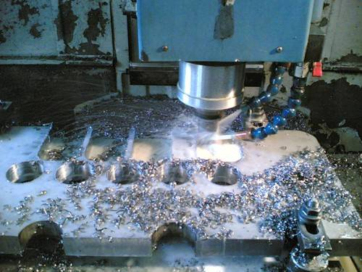
İMALAT MÜHENDİSLİĞİ
PUAN TÜRÜ
MF-4
PROGRAMIN AMACI:
İmalat Mühendisi temel olarak, soyut halde bulunan
tasarımı en kaliteli, en hızlı ve en düşük maliyetle somut hale getirme becerisine sahip mühendistir.
BU MESLEĞİ SEÇECEKLERDE BULUNMASI GEREKEN NİTELİKLER:
İmalat mühendisliği programında başarılı olmak için, kişilerin temel fen bilimlerine yatkın olup, bu bilgileri imalat yöntemleri ile bağdaştırarak uygulamak için gerekli ilgi ve meraka sahip olmaları gereklidir.
MEZUNLARIN KAZANDIKLARI UNVAN VE YAPTIKLARI İŞLER :
Bir İmalat Mühendisi imalat yapan her alanda görev alabilir. İmalat Mühendislerinin potansiyel çalışma alanları arasında başta otomotiv, uçak, beyaz eşya, elektronik malzeme ve demir-çelik
olmak üzere, bünyesinde imalat gerçekleşen daha birçok sektörü saymak mümkündür.

Slide 3
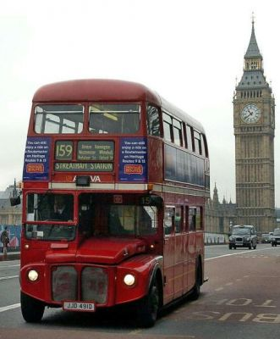
İNGİLİZ DİL BİLİMİ- İNGİLİZ DİLİ VE EDEBİYETI- İNGİLİZCE ÖĞRETMENLİĞİ
PUAN TÜRÜ
DİL-1
PROGRAMIN AMACI:
İngiliz Dil Biliminde; İngilizcenin yapısı ,grameri, kelimelerin kökenlerini diğer dillerle ilişkileri konularında eğitim ve araştırma yapar.
BU MESLEĞİ SEÇECEKLERDE BULUNMASI GEREKEN NİTELİKLER:
Sözel yeteneği güçlü, yabancı dil öğrenmeye istekli olmaları gerekmektedir.
MEZUNLARIN KAZANDIKLARI UNVAN VE YAPTIKLARI İŞLER :
TRT, Kültür ve Turizm Bakanlığı, Milli Eğitim, Sanayi ve Ticaret Bakanlığı, elçilikler ve turizm şirketlerinde çalışabilirler, öğretmenlik sertifikası olanlar öğretmenlik yapabilirler. Mütercim-tercümanlık görevlerinde bulunabilirler. Okul ve büro ortamında; eğitimciler, yöneticiler, çevirmenler ve meslektaşlarıyla beraber çalışırlar.

Slide 4
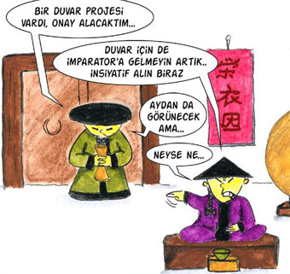
İNSAN KAYNAKLARI YÖNETİMİ
BÖLÜMÜ
PUAN TÜRÜ
TM-1 _ YGS 6
PROGRAMIN AMACI:
Kamu ve özel sektörde insan kaynakları bölümlerinde, çalışanların işe alınmasından, planlanmasına, ücretlendirilmesinden değerlendirilmesine kadar tüm süreçleri planlayan ve yöneten, çalışma ortamındaki sosyal ilişkileri ve bunların toplumsal ve bireysel etkilerini inceleyen bireyler yetiştirmektir.
BU MESLEĞİ SEÇECEKLERDE BULUNMASI GEREKEN NİTELİKLER:
Ulusal ve uluslararası düzeyde araştırmalar yapabilecek ve bu bilgileri raporlayabilecek, uluslararası rekabette ve ulusal kalkınmada gerekli insan gücü politikalarını işletme düzeyinde ve ulusal düzeyde planlayabilme yetenek ve niteliklere sahip olunmalıdır.
MEZUNLARIN KAZANDIKLARI UNVAN VE YAPTIKLARI İŞLER :
Çeşitli özel kurumlar ve kamu kurumlarıdır. Şirketlerin orta ve üst kademelerinde ihtiyaç duyulan yöneticileri seçen, firmaların politikalarını belirleyen, profesyonel eğitim ve danışmanlık şirketlerinde istihdam edilebilirler. İngilizce bilmek ve iyi derecede bilgisayar kullanmak gerekmektedir.

Slide 5
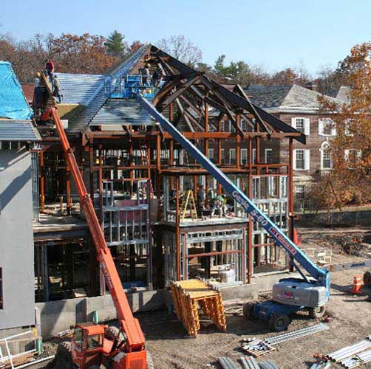
İNŞAAT MÜHENDİSLİĞİ
PUAN TÜRÜ
MF-4
PROGRAMIN AMACI:
İnşaat mühendisliği programı, her türlü bina, baraj, havaalanı, köprü, yol, liman, kanalizasyon, su şebekesi vb. hizmet ve endüstri yapılarının planlanması, projelendirilmesi, yapımı ve denetimi konuları ile ilgili eğitim ve araştırma yapar.
BU MESLEĞİ SEÇECEKLERDE BULUNMASI GEREKEN NİTELİKLER:
İnşaat mühendisliği alanında çalışmak isteyen bir kimsenin sayısal akıl yürütme, uzay ilişkilerini görebilme gücüne sahip; matematiğe, fiziğe, ekonomiye ilgili ve bu alanda iyi yetişmiş bir kimse olması gereklidir.
MEZUNLARIN KAZANDIKLARI UNVAN VE YAPTIKLARI İŞLER :
İnşaat mühendisliği çalışmalarının önemli bir bölümü büroda gerçekleştirilirse de, bir bölümü
uygulama alanında yer alır. Bu nedenle, inşaat mühendislerinin bazıları büroda, bazıları şantiyede, pek çoğu da her iki alanda görev yaparlar. Ülkemizde inşaat mühendisleri, Bayındırlık ve İskân, Orman, Tarım ve Köyişleri, Enerji ve Tabii Kaynaklar, Ulaştırma Bakanlıklarında, DSİ ve Karayolları Genel Müdürlüklerinde, kamu iktisadi teşekküllerinde görev almakta, bir kısmı ise serbest çalışmaktadır. İnşaat mühendisleri müteahhit olarak serbest de çalışabilirler.

Slide 6
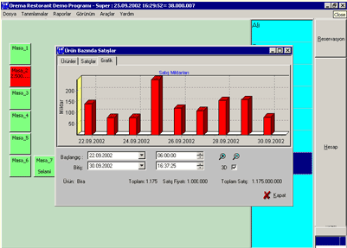
İSTATİSTİK- İSTATİSTİK VE BİLGİSAYAR BİLİMLERİ
PUAN TÜRÜ
MF-1
PROGRAMIN AMACI:
İstatistik programı, belli bir alanda veri toplama, bu verileri çözümleme ve yorumlama yöntemleri konusunda araştırma ve eğitim yapar.
BU MESLEĞİ SEÇECEKLERDE BULUNMASI GEREKEN NİTELİKLER:
İstatistik programına girmek isteyenler matematiğe yetenekli ve ilgili; matematiksel kavramlar üzerinde düşünebilen, alanda yeni yollar aramaya hevesli, bilimsel tutuma sahip olmalıdırlar. Sabır, ayrıntılarla uğraşmaktan bıkmama, yılmama gibi kişilik özelliklerine sahip olanlar bu alanda başarılı olabilirler.
MEZUNLARIN KAZANDIKLARI UNVAN VE YAPTIKLARI İŞLER :
İstatistik programı mezunları genellikle şu üç alanda çalışmaktadırlar: Öğretim, araştırma ve
uygulama. Bunlardan ilk ikisi genellikle kuramsal istatistik alanına girer ve bu alana ilgi
duyanlar genellikle üniversitelerde öğretim elemanı olarak çalışabilirler. Uygulamalı
istatistikçiler sosyal ve politik bilimler, tıp, eğitim, doğal bilimler, endüstriyel faaliyetler vb.
alanlarda sayısal verilerin toplanması, çözümlenmesi ve buna dayanarak geleceğe ilişkin
tahminler yapılması ile ilgili konularda çalışırlar.

Slide 7

İŞİTME ENGELLİLER ÖĞRETMENLİĞİ
PUAN TÜRÜ
YGS-4
PROGRAMIN AMACI:
İşitme engellilerin eğitimde görev alacak öğretmenleri yetiştirmektir.
BU MESLEĞİ SEÇECEKLERDE BULUNMASI GEREKEN NİTELİKLER:
Bölümü seçmek isteyenlerin sabırlı anlayışlı,çocukları seven,özverili ve yardımı ilke edinmiş olmaları gerekmektedir.
MEZUNLARIN KAZANDIKLARI UNVAN VE YAPTIKLARI İŞLER :
Mezunlar bu özür türü ile ilgili, eğitim kurumlarında ve hastanelerde uzman olarak görev yapabilirler.

Slide 8
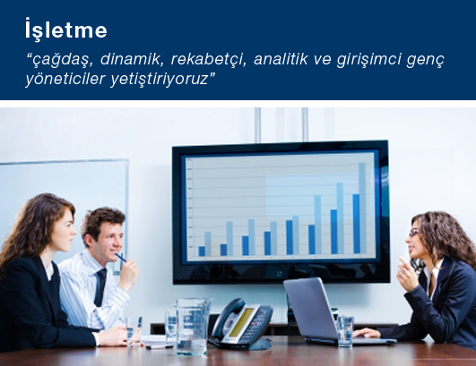
İŞLETME- İŞLETME (A.Ö)
PUAN TÜRÜ
TM-1- YGS*
PROGRAMIN AMACI:
İşletme programı, tükenebilir kaynakların insanların ihtiyaçlarını karşılamak için en etkin biçimde kullanılması, bu kaynakların artırılması ve üretilen mal ve hizmetlerin bölüşümü ile ilgili konularda eğitim ve araştırma yapar.
BU MESLEĞİ SEÇECEKLERDE BULUNMASI GEREKEN NİTELİKLER:
Bu alanda öğrenim yapmak isteyenlerin akademik yeteneğin yanı sıra, sayısal düşünme yeteneğine de sahip olmaları beklenir. Başarılı olabilmek için her şeyden önce araştırma, inceleme yapmayı, yönetim ve idari alanlarda çalışmayı sevmek önemlidir. Yaratıcılık da bu alanda başarıyı artıran bir özelliktir
MEZUNLARIN KAZANDIKLARI UNVAN VE YAPTIKLARI İŞLER :
Mezunlar çok çeşitli alanlarda iş bulabilmekle birlikte, ise de son yıllarda en çok bankalar ile
eğitim ve araştırma kurumlarında istihdam edilmektedirler.

Slide 9
İŞLETME MÜHENDİSLİĞİ
PUAN TÜRÜ
MF-4
PROGRAMIN AMACI:
İşletmelerin teknik kadroları ile sosyal bilimler eğitimi görmüş işletmeci kadroları arasındaki bağı kurabilecek yönetim elemanları yetiştirme amacına yönelik eğitim ve araştırma yapar.
BU MESLEĞİ SEÇECEKLERDE BULUNMASI GEREKEN NİTELİKLER:
Üstün bir genel akademik yeteneğin yanı sıra, özellikle sayısal düşünme yeteneğine sahip, matematik, fizik, kimya gibi temel fen, sosyoloji ve psikoloji gibi sosyal bilim derslerinde başarılı olması gerekir.
MEZUNLARIN KAZANDIKLARI UNVAN VE YAPTIKLARI İŞLER :
"İşletme Mühendisi" unvanı verilir. Ülkemiz hızlı bir sanayileşme süreci içindedir. Bu süreç işletme mühendisi ihtiyacının artmasına neden olmaktadır. Özellikle kamu iktisadi teşekküllerine bağlı büyük işletmelerde, özel sektörün büyük fabrikalarında üretim faaliyetleriyle işletme faaliyetlerinin koordinasyonunu sağlayan işletme mühendislerine gelecekte duyulan gereksinme daha da artacaktır. Bu nedenle, mezunların iş bulma olanakları oldukça geniştir.

Slide 10
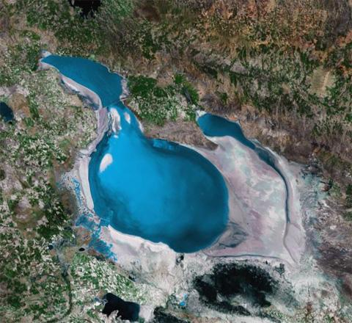
JEODEZİ ve FOTOGRAMETRİ MÜHENDİSLİĞİ
PUAN TÜRÜ
MF-4
PROGRAMIN AMACI:
Yeryüzünün biçim ve büyüklüğünün ölçülerek standart haritalarda çizgiler halinde gösterilmesi, sualtı haritalarının yapımı, yeraltı ve yerüstü maden işletmeleri ile ilgili ölçme ve değerlendirme çalışmaları jeodezi ve fotogrametrinin inceleme alanına girer.
BU MESLEĞİ SEÇECEKLERDE BULUNMASI GEREKEN NİTELİKLER:
Matematik ve özellikle geometri, fizik, kimya, jeoloji ve biyolojiyle ilgili, bu alanlarda iyi yetişmiş, üstün bir akademik yetenek yanında özellikle sayısal düşünme ve uzay ilişkilerini görebilme gücüne sahip olmak gereklidir. Ayrıca, ölçmeler sırasında çoğu kez açık havada ve değişik iklim koşullarında çalışma gerektiğinden jeodezi ve fotogrametri mühendislerinin bedence sağlıklı olmaları ve açık havada çalışmaktan hoşlanmaları beklenir.
MEZUNLARIN KAZANDIKLARI UNVAN VE YAPTIKLARI İŞLER :
Jeodezi ve fotogrametri mühendisleri, Bayındırlık ve İskân, Orman, Tarım ve Köy İşleri, Enerji ve Tabii Kaynaklar, Ulaştırma Bakanlıklarında, Tapu Kadastro ve Harita Müdürlüklerinde, belediyelerde görev alırlar. Bunların bazıları hem harita yapan hem de kullanan kuruluşlardır.

Slide 11
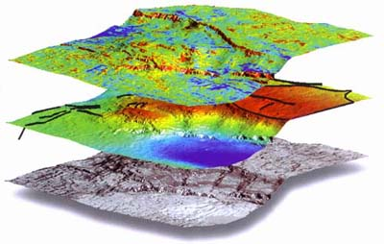
JEOFİZİK MÜHENDİSLİĞİ
PUAN TÜRÜ
MF-4
PROGRAMIN AMACI:
Jeofizik mühendisliği programı petrol, her çeşit maden ve endüstriyel minerallerin aranması, bulunan rezervlerin özelliklerinin saptanması ve maden mühendisleri tarafından işletilmeye başlanıncaya kadar jeoloji mühendisleri ile işbirliği ile arazi çalışmaları yapılması, ayrıca yeraltı suyu ve jeotermal enerji araştırmaları ile baraj, demiryolu, karayolu ve havaalanlarının zemin etütleri ve deprem ile ilgili konularda eğitim ve araştırma etkinliklerini yürütür.
BU MESLEĞİ SEÇECEKLERDE BULUNMASI GEREKEN NİTELİKLER:
Jeofizik mühendisliği programına girmek isteyenlerin, normalin üzerinde bir genel akademik yeteneğe sahip, temel bilimlere ilgili ve bu alanda başarılı, açık havada çalışmaktan hoşlanan, bedence güçlü kimseler olmaları gerekir.
MEZUNLARIN KAZANDIKLARI UNVAN VE YAPTIKLARI İŞLER :
Jeofizik mühendisleri, Maden Tetkik Arama, Türkiye Petrolleri Anonim Ortaklığı, Devlet Su
İşleri, Etibank Genel Müdürlüğü, Türkiye Kömür İşletmeleri, Elektrik İşleri Etüt İdaresi,
Toprak-Su, Yol-Su-Elektrik Kurumu, yabancı petrol şirketleri, özel maden ve sondaj şirketleri
ile büyük şehir belediyelerinde çalışmaktadırlar.

Slide 12
JEOLOJİ MÜHENDİSLİĞİ
PUAN TÜRÜ
MF-4
PROGRAMIN AMACI:
Jeoloji, yerkürenin başlangıcından bugüne kadar geçirdiği yapısal değişmeleri, yerkabuğunun yüzeyinin ve altının bugünkü durumunu inceler. Jeoloji mühendisliği bölümü jeoloji biliminin sağladığı bilgilerin mühendislik alanına uygulamasına ilişkin kuram ve yöntemler konusunda eğitim ve araştırma yapar
BU MESLEĞİ SEÇECEKLERDE BULUNMASI GEREKEN NİTELİKLER:
Jeoloji mühendisliği alanında çalışacak kişinin üstün bir akademik yeteneğe sahip, jeoloji, fizik, kimya, matematik, coğrafya ve ekonomiye ilgili ve bu alanlarda başarılı, açık havada çalışmaktan hoşlanan bir kimse olması gerekir
MEZUNLARIN KAZANDIKLARI UNVAN VE YAPTIKLARI İŞLER :
Bu alanda yetişenlerin büyük bir bölümü kamu kuruluşlarında, pek azı ise özel sektörde çalışmaktadır. Jeoloji mühendislerinin çalıştığı belli başlı kuruluşlar şunlardır: MTA, DSİ, İller Bankası, Etibank, TKİ, Devlet Karayolları, Yol-Su Elektrik Kurumu, Deprem Araştırma Enstitüsü ve özel sektör de seramik ve cam fabrikalarıdır.

Slide 13
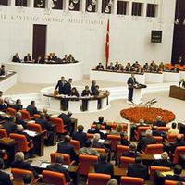
KAMU YÖNETİMİ
PUAN TÜRÜ
TM-2 YGS*
PROGRAMIN AMACI:
Kamu yönetimi programının amacı devlet teşkilatının çeşitli kademelerinde sistemin ekonomik ve sosyal yönden gelişmesinden sorumlu elemanları yetiştirmek ve bu konuda araştırma yapmaktır
BU MESLEĞİ SEÇECEKLERDE BULUNMASI GEREKEN NİTELİKLER:
Bu alanda çalışmak isteyenlerin üstün bir genel akademik yeteneğe sahip, düşüncelerini yazılı ya da sözlü olarak ifade edebilen, sosyoloji, psikoloji, mantık, felsefe ve tarihe meraklı ve bu alanlarda iyi yetişmiş kimseler olmaları gerekir. Ayrıca, halkla ve üst makamlarla devamlı etkileşim halinde çalışan yöneticilerin sağlam bir mantığa, inandırma gücüne, insan davranışlarının nedenlerini algılama yeteneklerine sahip olması beklenir.
MEZUNLARIN KAZANDIKLARI UNVAN VE YAPTIKLARI İŞLER :
Üniversitelerin kamu yönetimini bitirenler çalıştıkları kurumda pozisyonlarına göre "Kaymakam", "Müfettiş", "Yönetici" gibi unvanlar alırlar. Devlet sektöründe çalışan kamu yöneticisi, hükümet tarafından, uygulanmak üzere gönderilen kanun ve emirlerin ilgili dairelere iletilmesini ve bunların uygulanmasına sağlar; yanlış ve eksik uygulama olup olmadığını denetler, halkın dilek ve şikayetlerini dinler, ilgili yerlere havale eder.

Slide 14

KARŞILAŞTIRMALI EDEBİYAT
BATI DİLLERİ- DOĞU DİLLERİ
PUAN TÜRÜ
DİL-1_DİL-2_DİL-3
PROGRAMIN AMACI:
Karşılaştırmalı edebiyat bölümü, nihai olarak, geniş kapsamlı bir “Batı” edebiyat ve kültürü (plastik sanatlar ve müzik de dahil olmak üzere) öğrenimi vermek üzere kurulmuştur.
BU MESLEĞİ SEÇECEKLERDE BULUNMASI GEREKEN NİTELİKLER:
Karşılaştırmalı Edebiyat programında okumak isteyenlerin üstün bir sözel yeteneğe sahip, okumayı seven, edebiyata ve sanata ilgi duyan, okudukları üzerinde düşünüp tartışmaktan hoşlanan kimseler olmaları gerekir.
MEZUNLARIN KAZANDIKLARI UNVAN VE YAPTIKLARI İŞLER :
Mezunlar edebiyatçı, yazar,eleştirmen veya çevirmen olarak çalışabilecekleri gibi programın disiplinler arası içeriğinden dolayı sanat ve basın dünyasında da iş bulma imkanına sahiptirler.

Slide 15
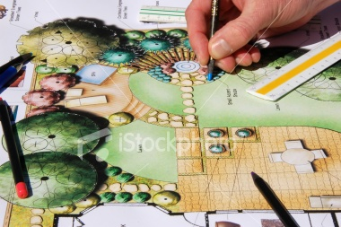
KENTSEL TASARIM VE PEYZAJ MİMARLIĞI
PUAN TÜRÜ
MF-4
PROGRAMIN AMACI:
Peyzaj mimarlığı programının amacı, insanın doğal çevresinin bilinçli bir biçimde, insanlar için yararlı ve estetik özellikleri olan bir çevre halinde düzenlenmesi konusunda çalışacak İnsan gücünü yetiştirmek ve bu alanda araştırmalar yapmaktır.
BU MESLEĞİ SEÇECEKLERDE BULUNMASI GEREKEN NİTELİKLER:
Peyzaj mimarlığı alanında çalışmak isteyen bir kimsenin normalin üzerinde bir genel akademik yetenek dışında şekil-uzay yeteneğine ve estetik görüşe sahip, biyolojiye ilgili ve tabiatı seven bir kimse olması gerekir
MEZUNLARIN KAZANDIKLARI UNVAN VE YAPTIKLARI İŞLER :
Peyzaj mimarlığı programını bitirenlere "Ziraat Mühendisi" unvanı verilir ve diplomada bölümün adı belirtilir. Peyzaj mimarlığı alanında yetişen ziraat mühendisi doğal çevreyi bozmadan, insan ihtiyaçlarının en iyi şekilde karşılanması için planlar yapar, bir kentte parkların, bahçelerin, tarım alanlarının, yol ve binaların nerelere yerleştirilmesi gerektiği konusunda incelemelerde bulunur. Genellikle belediyelerde ve toplu konut yapan inşaat şirketlerinde görev alabilirler.

Slide 16
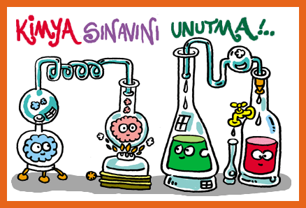
KİMYA- KİMYA ÖĞRETMENLİĞİ
PUAN TÜRÜ
MF-2 _YGS-2
PROGRAMIN AMACI:
Kimya programında maddelerin kimyasal nitelikleri, atom yapıları ve bunların ne şekilde değiştirilebileceği konusunda çalışmalar yaparak bu yolla bilimsel bilginin geliştirilmesi ve bu bilgilerin yeni maddelerin üretiminde kullanılması gibi alanlarda eğitim yapılır. Kimya öğretmenliği ise ortaöğretim alanında kimya öğretmeni ihtiyacını karşılamaktır.
BU MESLEĞİ SEÇECEKLERDE BULUNMASI GEREKEN NİTELİKLER:
Öğretmen olmak isteyen bir kimsenin sözel ifade gücüne sahip, insanlara bir şeyler öğretmekten hoşlanan, sabırlı ve yaratıcı bir kişi olması beklenir. Ayrıca eğitim programının çeşitli alanlarda yürütüldüğü için öğretmen olmak isteyen kişinin, yetenekli olduğu ve ilgi duyduğu bir alanı seçmesi gerekir.
MEZUNLARIN KAZANDIKLARI UNVAN VE YAPTIKLARI İŞLER :
Orta dereceli okullarda ve dershanelerde kimya öğretmeni olarak çalışmaktadırlar.Kimya alanında bilimsel araştırmalara ilgi duyanlar üniversitelerde ya da araştırma laboratuarlarında çalışma olanağı bulabilirler. Kimya programını bitirenleler hastanelerde, MKEK, MTA, TSE gibi kamu kuruluşlarında,ilaç ve gübre endüstrisinde görev alabilmektedirler.

Slide 17

KİMYA MÜHENDİSLİĞİ
PUAN TÜRÜ
MF-4
PROGRAMIN AMACI:
Kimya mühendisliği programı, kimya biliminin sağladığı bulguların endüstriye uygulanması; kimyasal üretim yapacak tesislerin tasarımı; yapımının amaca uygunluk açısından denetlenmesi; kimyasal maddelerin işlenmesinden ürünlerin pazarlanmasına kadar geçen süreçte değerlendirme, denetim ve geliştirme çalışmalarının yapılması gibi konularda kuramsal ve uygulamalı eğitim vermekte ve araştırma yapmaktadır.
BU MESLEĞİ SEÇECEKLERDE BULUNMASI GEREKEN NİTELİKLER:
Kimya mühendisliği alanında çalışmak isteyen bir kimsenin, normalin üstünde bir genel akademik yeteneğe sahip, matematik, fizik ve özellikle kimya ve ekonomi konularına ilgili, bilimsel merakı olan, sabırlı ve insanlarla olumlu ilişkiler kurabilen bir kimse olması gerekir.
MEZUNLARIN KAZANDIKLARI UNVAN VE YAPTIKLARI İŞLER :
Mezunlar, kimya mühendisliğinin çok geniş uygulama alanlarını kapsayan fabrika ve işletmelerin, işletme, plan-proje ve kontrol ünitelerinde çalışmaktadırlar. Üretimi denetler (üretici mühendislik),
kimyasal maddeler ve üretimler üzerinde araştırmalar yapar (araştırıcı mühendislik). Yapma
kauçuk, plastik, antibiyotikler, deterjan vb. kimya mühendislerinin uğraştığı ürünlerdir.

Slide 18
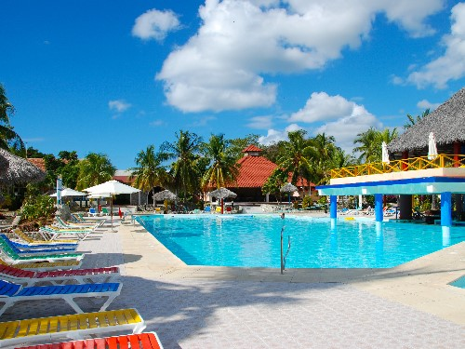
KONAKLAMA İŞLETMECİLİĞİ /
KONAKLAMA VE TURİZM İŞLETMECİLİĞİ
PUAN TÜRÜ
YGS-6
PROGRAMIN AMACI:
Bu bölüm, Konaklama İşletmeciliği alanlarında yönetici düzeyinde eleman yetiştirir. Çağdaş işletme anlayışına göre, müşterilerin her türlü gereksinimini karşılayabilmek ve çok yönlü hizmet verebilmek amacına yönelik olarak nelerin yapılması gerektiği konularında eğitim verilir
BU MESLEĞİ SEÇECEKLERDE BULUNMASI GEREKEN NİTELİKLER:
Seyahat etmeyi seven, yenilikçi fikirler üreten , yabancı dil öğrenmeye meraklı kişiler tercih etmelidir.
MEZUNLARIN KAZANDIKLARI UNVAN VE YAPTIKLARI İŞLER :
Turizm kuruluşlarında temel işletme işlevlerinin yürütülmesi, hizmet işletmelerinde yönetim-örgütleme, finansman, muhasebe, hizmet operasyonları, konaklama tesislerinin yapısal tasarımları gibi temel işlevler örneklere açıklanır.

Slide 19
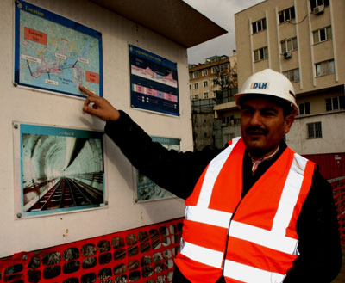
Kontrol MÜHENDİSLİĞİ
PUAN TÜRÜ
MF-4
PROGRAMIN AMACI:
Kontrol Mühendisliği; elektrik, elektronik, mekanik ve bilgisayar tabanlı tüm endüstriyel üretim sistemlerinin ve hizmet sektörünün amaçlanan ve planlanan biçimde çalışmasını sağlayan bilgi ve teknolojileri üreten ve uygulayan bir mühendislik dalıdır.
BU MESLEĞİ SEÇECEKLERDE BULUNMASI GEREKEN NİTELİKLER:
Bu alana yönelmek isteyenlerin çok geniş ilgi alanına sahip olmaları beklenir. Üstün akademik yetenek,matematik, fizik derslerinde başarı, şekil-uzay yeteneği,mekanik ilgisi, yaratıcılık aranılan başlıca özelliklerdir.
MEZUNLARIN KAZANDIKLARI UNVAN VE YAPTIKLARI İŞLER :
Kontrol Mühendisleri, kontrol sistemlerini tasarlayan ve üreten, küçük ve orta ölçekli işletmelerde araştırma, tasarım ve üretim mühendisi olarak çalışabilirler. Bu mühendisler, çeşitli fabrikalarda ve endüstriyel işletmelerde bakım, onarım işlerinde ya da hizmet sektörünün otomasyon işlerinde de çalışabilirler. Küçük bir sermaye ile otomasyon ve bilişim sektörüne ilişkin kendi işlerini kurma olanağını da elde ederler.

Slide 20

KÜRESEL VE ULUSLAR ARASI İLİŞKİLER
PUAN TÜRÜ
TM-2
PROGRAMIN AMACI:
Bu programda dünya devletlerinin oluşturduğu uluslararası sistemin tarihi, geçirdiği evreler, sistemin siyasi, ekonomik ve hukuksal yapısı, işleyişi gibi konularda, Türkiye'nin bu sistem içinde yerine ve dış ilişkilerine özel ağırlık verilerek eğitim yapılır.
BU MESLEĞİ SEÇECEKLERDE BULUNMASI GEREKEN NİTELİKLER:
Bu bölüme girmek isteyenlerin düşüncelerini söz ve yazı ile en etkin biçimde iletebilen, tarih, sosyoloji, psikoloji, hukuk, ekonomi alanlarına ilgi duyan, en az bir yabancı dili iyi bilen, insan ilişkilerinde başarılı kimseler olmaları gerekir.
MEZUNLARIN KAZANDIKLARI UNVAN VE YAPTIKLARI İŞLER :
Uluslararası ilişkiler bölümünü bitirenler açılan sınavlarda başarı gösterirlerse diploması alanında çeşitli unvanlarla görev alabilir. Dışişleri Bakanlığı olmak üzere Maliye ve Gümrük Bakanlığı, Kültür Bakanlığı ve Turizm Bakanlığı gibi devlet daireleri, özel şirketler ve çeşitli kitle haberleşme kuruluşları ve uluslararası bankalar sayılabilir.

Slide 21

LOJİSTİK YÖNETİMİ
PUAN TÜRÜ
TM-1
PROGRAMIN AMACI:
Lojistiğin tüm fonksiyonlarına hakim, küresel vizyon sahibi uzmanlar yetiştirmek amaçlanmaktadır.
BU MESLEĞİ SEÇECEKLERDE BULUNMASI GEREKEN NİTELİKLER:
Üstün bir akademik yeteneğe sahip fen bilimlerine ilgisi ve Sosyal İlişkilerde girişken planlama ve kontrol yeteneğine sahip bireyler olması gerekir.
MEZUNLARIN KAZANDIKLARI UNVAN VE YAPTIKLARI İŞLER :
Tüm kamu ve özel kuruluşlarda çalışma imkanına sahip olacaklardır. Gerek lojistik sektöründe hizmet sağlayıcı olarak faaliyet gösteren gerekse lojistik fonksiyonlarının bir kısmını kendi bünyelerinde gerçekleştiren firmalarda ve lojistik sektörünün gelişmesi ve yapılanması konusunda faaliyet gösteren firmaların çeşitli kademelerinde görev alabileceklerdir.

Slide 22
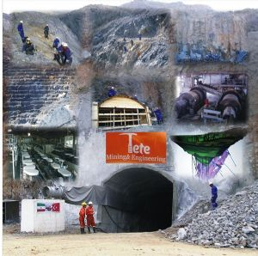
MADEN MÜHENDİSLİĞİ
PUAN TÜRÜ
MF-4
PROGRAMIN AMACI:
Maden mühendisliği programı, en geniş anlamda, cevherlerin bulunması, çıkarılması ve zenginleştirilmesi konularında eğitim ve araştırma yapar.
BU MESLEĞİ SEÇECEKLERDE BULUNMASI GEREKEN NİTELİKLER:
Normalin üstünde bir zihinsel yeteneğe sahip, matematik, fizik, jeoloji, kimya ve ekonomiyle ilgili ve bu alanlarda iyi yetişmiş olması gerekir. Ayrıca yer altında güç koşullarda çalışan işçileri yönetme durumunda olan bir maden mühendisinin insan ilişkileri konusunda bilgili, anlayışlı ve sabırlı olması beklenir.
MEZUNLARIN KAZANDIKLARI UNVAN VE YAPTIKLARI İŞLER :
TKİ, Etibank ve MTA Enstitüsü, TDÇİ, DSİ gibi resmi kuruluşlarda ve özel maden işletmelerinde görev almaktadırlar. . Maden mühendislerinin iki temel uğraş alanı vardır. Bunlar, cevher yataklarının bulunması ve rezerv miktarlarının saptanması çalışmaları ile bulunan cevherin üretimi için gerekli ön hazırlık çalışmaları, üretim çalışmaları ve üretilen cevherin zenginleştirilmesi çalışmalarıdır.

Slide 23
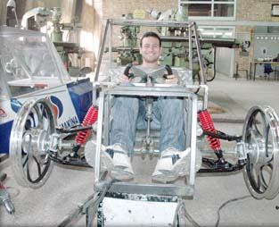
MAKİNE MÜHENDİSLİĞİ
PUAN TÜRÜ
MF-4
PROGRAMIN AMACI:
Makine mühendisliği programı, her türlü mekanik sistemlerin ve enerji dönüştürüm sistemlerinin tasarımı, geliştirilmesi ve üretiminin planlanması konularında eğitim ve araştırma yapar
BU MESLEĞİ SEÇECEKLERDE BULUNMASI GEREKEN NİTELİKLER:
Makine mühendisliği programına girecek ve makine mühendisliği alanında çalışacak kişinin üstün bir akademik yeteneğe, hayal gücüne ve yaratıcılığa,uzay ilişkileri yeteneğine ve el becerisine sahip; matematik, fizik, teknik resim ve tasarı geometri ile ilgili ve bu alanlarda başarılı bir kimse olması gereklidir.
MEZUNLARIN KAZANDIKLARI UNVAN VE YAPTIKLARI İŞLER :
Makine mühendisi, çalıştığı kurumun yapısına göre, her türlü mekanik sistemlerin, gaz ve
buhar tribünlerinin, pistonlu kompresörlerin, nükleer reaktörlerin, içten yanmalı motorların,
soğutma, ısıtma, havalandırma sistemlerinin tasarımını yapar, geliştirir. Bunu yaparken
kullanışlılık ve ucuzluk faktörlerini göz önünde bulundurur. Kalkınma çabasında olan ülkemizde, diğer teknik elemanlar gibi makine mühendislerine de ihtiyaç duyulmaktadır

Slide 24

MALİYE
PUAN TÜRÜ
TM-1 / YGS *
PROGRAMIN AMACI:
Maliye programının amacı, kamu ve özel sektörde mali (para ile ilgili) konulara ilişkin sorunlara bilimsel yöntemlerle, gerekli çözümleri geliştirecek elemanları yetiştirmektir.
BU MESLEĞİ SEÇECEKLERDE BULUNMASI GEREKEN NİTELİKLER:
Bu alanda çalışmak isteyenlerin öncelikle normalin üstünde bir akademik yeteneğe, sayısal düşünme yeteneğine sahip, tertipli, sabırlı, dikkatli, ayrıntı ile uğraşmaktan sıkılmayan, yerinde ve doğru kararlar verebilen ve kararların uygulanmasını izleyebilen kişiler olması gerekir.
MEZUNLARIN KAZANDIKLARI UNVAN VE YAPTIKLARI İŞLER :
Maliye alanında eğitim görmüş olanlar Maliye ve Gümrük Bakanlığı, Türkiye Cumhuriyet Merkez Bankası, Kamu İktisadi Teşebbüsleri, DPT, Mahalli İdareler, Sayıştay yanında diğer kamu kuruluşları ile bankalarda ve özel sektörün değişik kuruluşlarında iş bulabilirler. Bu alandan mezun olanların bir kısmı büro açarak bağımsız da çalışabilirler.

Slide 25
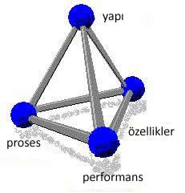
METALURJİ VE MALZEME MÜHENDİSLİĞİ
PUAN TÜRÜ
MF-4
PROGRAMIN AMACI:
Metalürji ve malzeme mühendisliği programının, bileşiminde metal bulunan maden filizlerinden metal ve alaşımlarının elde edilmesi ve bunların belli işlemlerden geçirilerek endüstrinin istediği hammadde haline getirilmesi, plastik, seramik gibi metal olmayan maddelerin elde edilmesi ve işlenmesi konularında eğitim yapar
BU MESLEĞİ SEÇECEKLERDE BULUNMASI GEREKEN NİTELİKLER:
Metalürji ve malzeme mühendisliği programına girmek isteyenlerin üstün bir genel akademik yeteneğe özellikle sayısal düşünme, uzay ilişkilerini görebilme, tasarım yeteneklerine sahip; kimya, fizik, matematik ve yerbilimlerine ilgili ve bu alanlarda iyi yetişmiş olmaları gerekir.
Metalürji endüstrisi bir ağır endüstri olduğundan iş yerinde erkekler tercih edilmektedir.
MEZUNLARIN KAZANDIKLARI UNVAN VE YAPTIKLARI İŞLER :
: Entegre demir ve çelik fabrikaları; çelik fabrikaları, demir dışı metal ve alaşım fabrikaları; dökümhaneler; haddehane ve metal şekillendirme tesisleri; ısıl işlem tesisleri, makine ve imalat endüstrisi; elektrik ve elektronik endüstrisi; kimya, petrokimya, petrol, maden ve inşaat endüstrisi; askeri amaçlı endüstriler, yapısal ve elektronik seramik, refrakter ve cam üretimi veya tasarımı yapan veya bunları kullanan işletmeler; çeşitli araştırma laboratuarlarıdır.

Slide 26

MATEMATİK
PUAN TÜRÜ
MF-1
PROGRAMIN AMACI:
Matematik tümdengelimli ve tümevarımlı akıl yürütme yollarıyla sayılar ve geometrik şekiller gibi kavramların özelliklerini ve bunların arasındaki bağıntıları inceleyen bir disiplindir. Matematik programı matematik ilke, yöntem ve sistemlerinin analizi, geliştirilmesi ve bunların
karşılıklı ilişkileri ile bu ilke ve yöntemlerin bilimsel ve teknolojik alanlara uygulanması gibi konularda eğitim ve araştırma yapar.
BU MESLEĞİ SEÇECEKLERDE BULUNMASI GEREKEN NİTELİKLER:
Matematik alanında çalışmak isteyen bir öğrencinin üstün bir akademik yeteneğe, özellikle sayılarla akıl yürütme gücüne sahip olması, cebir ve geometriye ilgi duyması gereklidir
MEZUNLARIN KAZANDIKLARI UNVAN VE YAPTIKLARI İŞLER :
Matematik programı mezunları ortaöğretim kurumlarında öğretmen, yükseköğretim kurumlarında öğretim elemanı olarak çalışabilirler, Matematik eğitimi, bilgisayar alanında çalışabilmek için gerekli temel bilgi ve beceriyi kazandırdığından bazı matematikçiler kamu ya da özel kuruluşlarda bilgisayar programcısı olarak çalışmaktadır. Uygulamalı matematik alanında yetişenler DİE, MTA, TEK, DSİ gibi resmi kuruluşlarda görev alabilmektedirler. Bilgiişlem, istatistik, iş-ticaret, sosyal ve temel bilimlerdeki araştırma alanlarında matematikçilere gereksinim duyulmaktadır.

